Slide 1
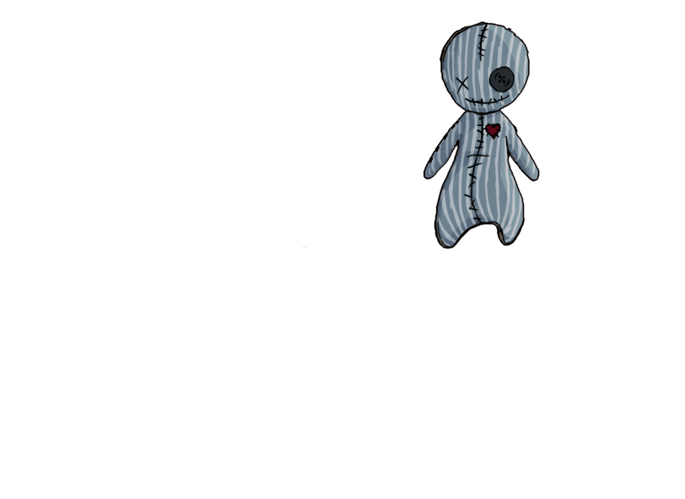
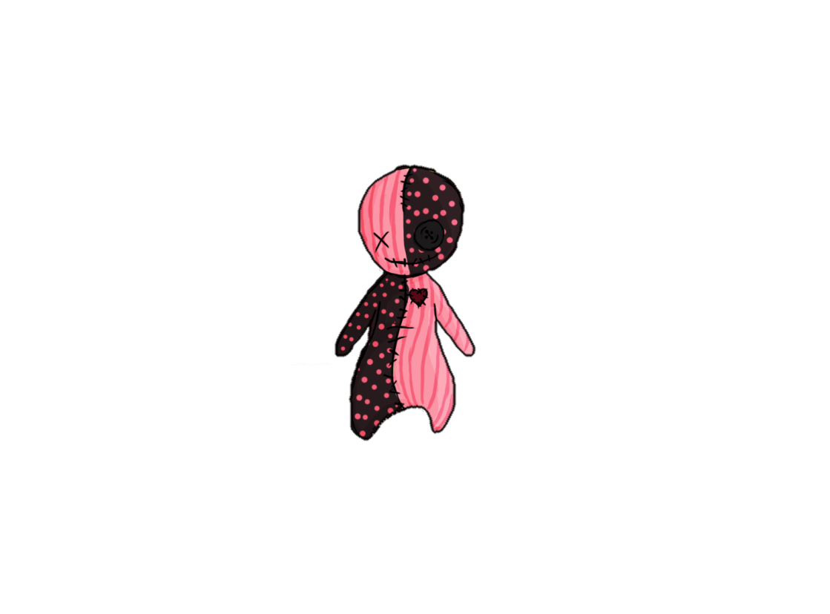


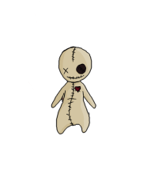
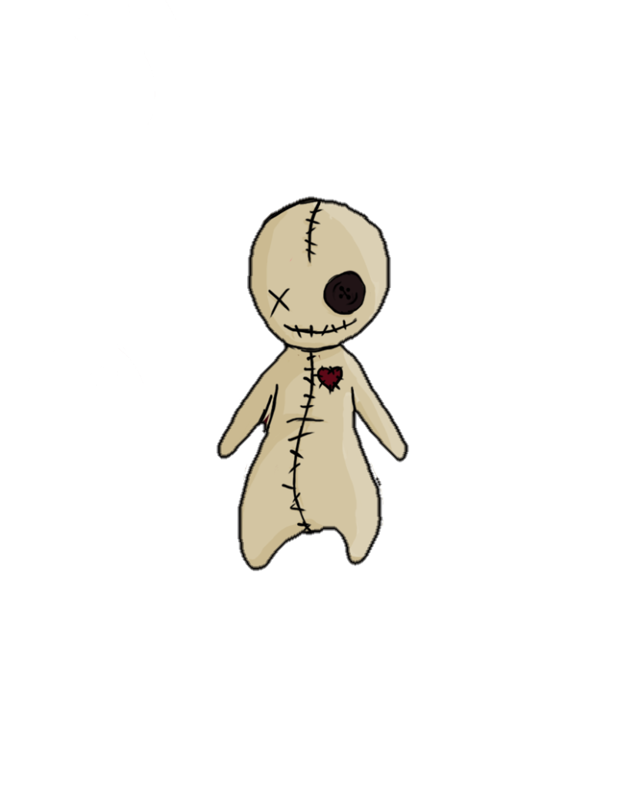




Doll 13
Formerly “Voodoo”
Notes:
Hallo und willkommen zu Gate 2 von Doll 13, ehemalig bekannt unter dem Namen „Voodoo“.

Slide 2

Table of Contents
Review
Gate 2 Promises vs. Present
Gate 3 Goals
Let’s Play!
Notes:
Die heutige Praesentation wird kurz und knackig, damit ihr euch moeglichst schnell einen direkten Eindruck vom Spiel machen koennt. Zuerst werde ich euch ein kurzes Review zum Spiel und unserer Version davon geben und anschliessend werden wir die bis heute gesetzten Ziele und unseren tatsaechlichen Stand durchgehen. Danach praesentiere ich euch die Ziele, die wir uns bis zum Goldmaster gesetzt haben und dann geht es auch schon weiter zum Spiel selbst. Kommen wir gleich zum Review. ☺

Slide 3

Review
Vision: Doll 13 is a 3D puzzle-adventure for lovers of the occult with minimized stealth-elements.
Game Type: 3D Platformer
Game Mode: Singleplayer
Genre: Supernatural Adventure
Platform: PC
Engine: Unity
Notes:
Doll 13 ist ein 3D puzzle-adventure mit stealth-elementen fuer Freunde des Okkulten. Es ist ein Singelplayerspiel fuer den PC in dem der Spieler eine kleine Voodoo-Puppe steuert, welche im Keller einer Geheimbasis zum Leben erwacht ist und nun versucht daraus zu fliehen. Das Ganze spielt in den 1950ern und wir versuchen das Spiel bis zum Goldmaster so zu gestalten, dass der Spieler mit Hilfe von Storytelling-Elementen im Spiel die Hintergrundgeschichte dazu nachvollziehen bzw. Aufdecken kann. Damit kommen wir zu den Zielen die wir uns bis heute gesetzt hatten.

Slide 4

Gate 2
Promise:
Present:
Level 2 - Laboratory
Textured Environment, Basic Animated Main-Character
Full second core mechanic: Posession
+ Office
+ Basic Sound
Notes:
Wir hatten versprochen

Slide 5

Gate 3
Polished Game
Tutorial
Menu
Notes:
Fuer Gate 2 werden wir einen zweiten Raum, naemlich das voll texturierte Labor, vorstellen und unser Hauptcharacter sollte dann auch bereits einige Basis-Animationen besitzen. Ausserdem werden wir euch die komplette Posession-Mechanik samt des dazugehoerigen Mini-Spiels praesentieren.

Slide 6

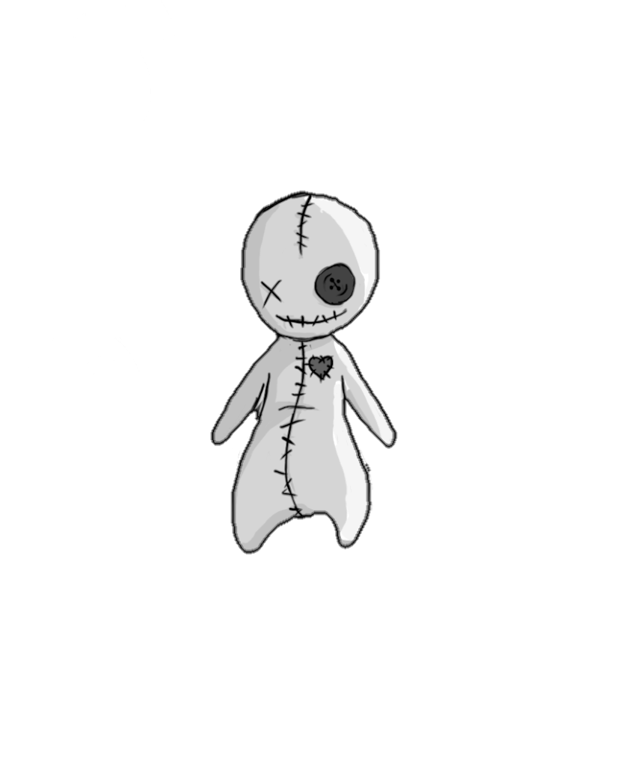
Let’s play!

